Slide 1
苏教版 数学 一年级 上册
认识11-20各数
11到20各数的认识
第1课时
课前导入
探究新知
课堂练习
课堂小结
课后作业
WWW.PPT818.COM

Slide 2
课前导入
数一数小棒的根数。
1
2
3
4
5
6
7
8
9

Slide 3
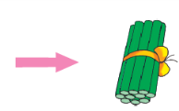
探究新知
9根再添上1根是几根呢？
10根
表示10个一
1捆
表示1个十
10
（ ）个一是1个十。

Slide 4
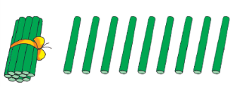
你会摆一摆、数一数吗？
11
13
19

Slide 5
19根添上1根是多少根？
19添上1是20。
2
（ ）个十是20。

Slide 6
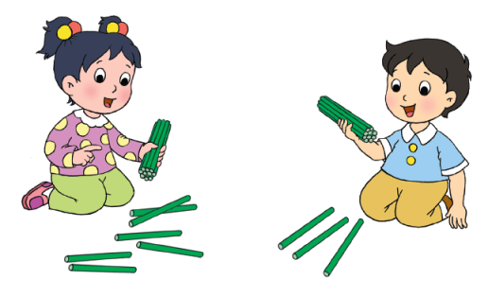
课堂练习
1.抓一把 ，数数有多少根。

Slide 7
2.看着尺子上的数，从0数到20。
20
0
在这些数中，最大的是（ ），最小的是（ ）。

Slide 8
2.看着尺子上的数，从0数到20。
9
11
10前面一个数是（ ），后面一个数是（ ）。

Slide 9
2.看着尺子上的数，从0数到20。
14
16
和15相邻的数是（ ）和（ ）。
20
20前面一共有（ ）个数。

Slide 10
3.
从7数到17
7，
8，
9，
10，
11，
12，
13，
14，
15，
16，
17

Slide 11
3.
从11数到20
11，
12，
13，
14，
15，
16，
17，
18，
19，
20

Slide 12
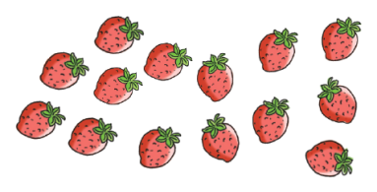
4.先估一估是多少，再数出来。
√
√
√
√
√
√
√
√
√
√
14

Slide 13
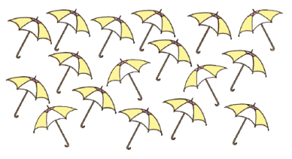
4.先估一估是多少，再数出来。
√
√
√
√
√
√
√
√
√
√
17

Slide 14
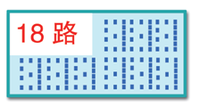
5.读一读

Slide 15
5.读一读

Slide 16
5.读一读

Slide 17
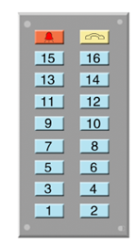
5.读一读

Slide 18
6.
拿出数学书，先数出10张，看看有多厚；
再数出20张，看看有多厚。

Slide 19
课堂小结
这节课你们都学会了哪些知识？
我们今天认识了11-20这10个数，知道了10个一是1个十，2个十是20。
在数一些物体的时候，可以先将10个圈起来，再继续数。

Slide 20
课后作业
1.从教材课后习题中选取；
2.从课时练中选取。

